Slide 1
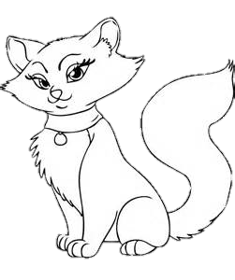

Slide 3

SAM

